Slide 1
Домашнее задание: №201(а). Расфасовали 12кг 600 грамм конфет в коробки, по 300грамм в каждой. Сколько коробок конфет получилось?
12кг600г=12600г
1) 12600:300=42 (коробки ) -конфет получилось
Ответ: 42 коробки

Slide 2
Домашнее задание Заполни таблицу:
a | 42 |  | 36 |  | 63
b | 6 | 7 |  | 5
a∙b |  | 98 | 144
a:b |  |  |  | 15 | 21
a | 42 | 14 | 36 | 45 | 63
b | 6 | 7 | 4 | 5 | 3
a∙b | 252 | 98 | 144 | 225 | 189
a:b | 7 | 2 | 9 | 15 | 21

Slide 3
«…ум заключается не только в знании, но и в умении прилагать знание на деле…»
(Аристотель)
Порядок выполнения действий

Slide 4
Путешествие в страну «Новые знания»
20
25
30
50
5
10
+
–
+
+
=

Slide 5
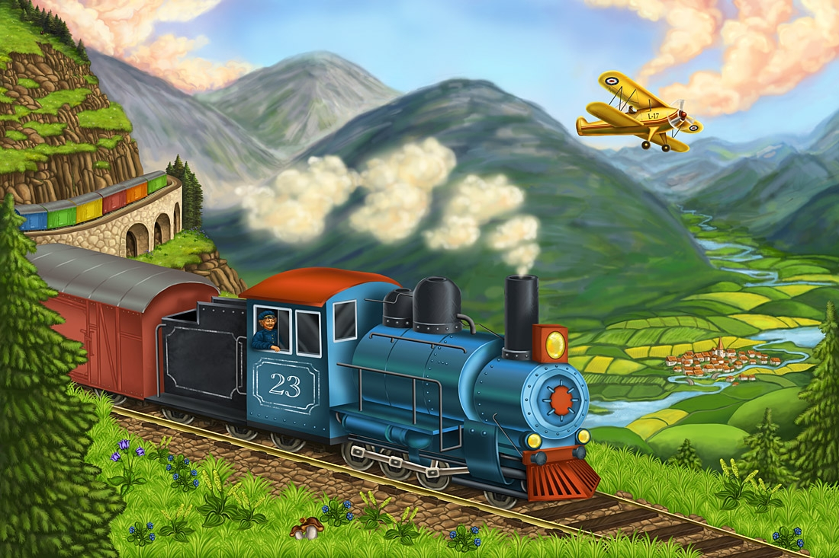
За этим тоннелем находится необычный город, в который нельзя попасть, не узнав его названия. Название города зашифровано примерами.
245 : 7
224 : 16
450 : 18
315 : 15
160 : 8
350 : 25
420 : 28

Slide 6
О | К | Д | Я | Р | П
14 | 15 | 20 | 21 | 25 | 35
П О Р Я Д О К

Slide 7
Вставь пропущенное число
+
17
?
13
16
5
11
─
12
4
: ∙
3
9
?
12
10
2
4
17
1
14
6

Slide 8
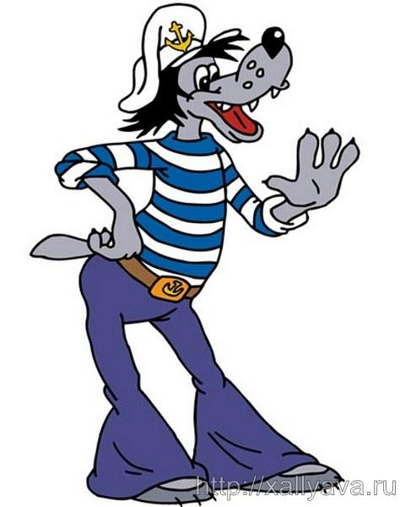
30 : 5 ∙ 3
2
18

Slide 9
УКАЗ ГОРОДА «ПОРЯДОК»
Сложение и вычитание чисел называть действиями первой ступени (I).
Умножение и деление чисел – действиями второй ступени (II).
Порядок выполнения действий при нахождении значений выражений
определять следующими правилами:
Если нет скобок:
а) 8 – 3 + 4 +2 – 6 + 5 = 0 б) 8 ⋅ 3 : 4 : 2 ⋅ 6 ⋅ 5 = 90
I II
слева направо слева направо
в) 8 – 3 ⋅ 4 : 2 + 6 ⋅ 5 = 32
II I
слева направо
Если есть скобки: (II → I) учитывая 1.
8 – (3 – 4 : 2) + 6 ⋅ 5 = 37
Если порядок действий не изменяется, скобки не писать.
( 8 – 3) + 5 = 8 – 3 + 5 = 10
Изменять порядок действий можно на основе свойств сложения, вычитания и умножения.

Slide 10
Вычисли :
2 + 2 · 2 133 – 33 · 2
5 + 5 : 5 14 – 14 : 7

